Slide 1
動物星球
資料蒐集：小盟

Slide 2
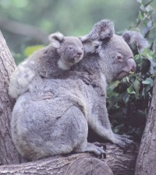
無尾熊
毛色為灰色彎曲程度很大的勾爪，以利攀爬；第1、2趾與第3、4、5趾分別位於對側前掌構造推測與抓握較細小的枝幹有關。後掌的第2、3趾合併成1趾，爪子也因應梳理身上絨毛的功能變成梳齒般的形狀。無尾熊以桉樹(尤加利)為主食，通常只採食嫩葉及嫩莖的部位；偶而也採食其他植物的嫩葉或花朵，例如紅膠木屬的黃陽木和木棉樹及紅瓶刷子樹的花。英文名字Koala是澳洲原住民語「不喝水」的意思，身體所需的水分從尤加利樹葉中取得。

Slide 3
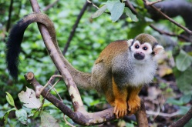
松鼠猴
毛短而密，非常柔軟，口鼻部為黑色無毛；眼睛周圍、耳朵、喉部四肢為紅棕色或黃色，腹側為灰白色，尾巴末端為黑色。眼睛大，雙眼距離近，耳大，拇指較短，尾長，尾部末端的毛略為蓬鬆。食性： 雜食性，以水果、草莓、堅果、花、花苞、種子、昆蟲及小型脊椎動物為食。本園餵食麵包虫、麵包、餅乾、猴飼料、維生素 E粉、綜合維生素、葵瓜子、雞蛋、香蕉、木瓜、蘋果、番石榴、甜橙、西瓜、胡蘿蔔、地瓜、玉蜀黍、番茄、甘藍、蓊菜、廣東萵苣、四季豆、猴米糕。
解說：
松鼠猴是日行性的動物；

